Slide 1

TOÁN 4
Tập 2
Tuần 29
Bài 80: Phép nhân phân số
Tiết 2

Slide 2


Ấn để đến trang sách

Slide 3

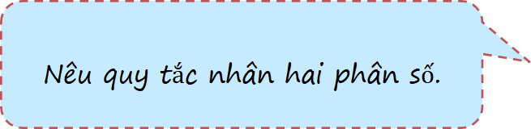
$$\text{N}\text{ê}\text{u} \text{quy} \text{t}\text{ắ}\text{c} \text{nh}\text{â}\text{n} \text{hai} \text{ph}\text{â}\text{n} \text{s}\text{ố.}$$
Muốn nhân hai phân số, ta lấy tử số nhân với tử số, mẫu số nhân với mẫu số.

Slide 4

Ấn để đến trang sách

Slide 5




Bài tập 3:
a) Chỉ ra phép tính có kết quả sai và sửa lại cho đúng:
$\frac{\text{3}}{\text{8}}×\frac{\text{11}}{\text{20}}=\frac{\text{33}}{\text{160}}$
$\frac{\text{5}}{\text{9}}×\frac{\text{4}}{\text{6}}=\frac{\text{3}}{\text{5}}$
$\frac{\text{1}}{\text{3}}×\frac{\text{5}}{\text{12}}=\frac{\text{20}}{\text{12}}$

Slide 6
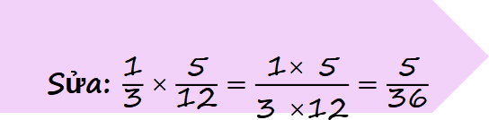
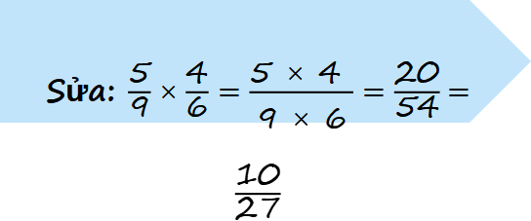
Giải
a)
$\frac{\text{3}}{\text{8}}×\frac{\text{11}}{\text{20}}=\frac{\text{33}}{\text{160}}$
Đúng
Sửa: $\frac{\text{5}}{\text{9}}×\frac{\text{4}}{\text{6}}=\frac{\text{5} \text{×} \text{4} }{\text{9} \text{×} \text{6}}=\frac{\text{2}\text{0}}{\text{54}}$ $=\frac{\text{10}}{\text{27}}$
$\frac{\text{5}}{\text{9}}×\frac{\text{4}}{\text{6}}=\frac{\text{3}}{\text{5}}$
Sai
Sửa: $\frac{\text{1}}{\text{3}}×\frac{\text{5}}{\text{12}}=\frac{\text{1}\text{×} \text{5}}{\text{3} \text{×}\text{12}}=\frac{\text{5}}{\text{36}}$
$\frac{\text{1}}{\text{3}}×\frac{\text{5}}{\text{12}}=\frac{\text{20}}{\text{12}}$
Sai

Slide 7
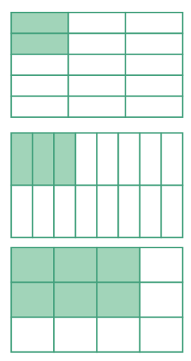






Bài tập 3:
b) Ghép thẻ ghi phép nhân phân số với thẻ hình và thẻ ghi kết quả thích hợp:
$\frac{\text{2}}{\text{3}} × \frac{\text{3}}{\text{4}}$
$\frac{\text{3}}{\text{16}}$
$\frac{\text{2}}{\text{5}} × \frac{\text{1}}{\text{3}}$
$\frac{\text{2}}{\text{15}}$
$\frac{\text{1}}{\text{2}} × \frac{\text{3}}{\text{8}}$
$\frac{\text{6}}{\text{12}}$

Slide 8






Giải
b)
$$\frac{\text{2}}{\text{3}} × \frac{\text{3}}{\text{4}}$$
$$\frac{\text{3}}{\text{16}}$$
$$\frac{\text{2}}{\text{5}} × \frac{\text{1}}{\text{3}}$$
$$\frac{\text{2}}{\text{15}}$$
$$\frac{\text{1}}{\text{2}} × \frac{\text{3}}{\text{8}}$$
$$\frac{\text{6}}{\text{12}}$$

Slide 9
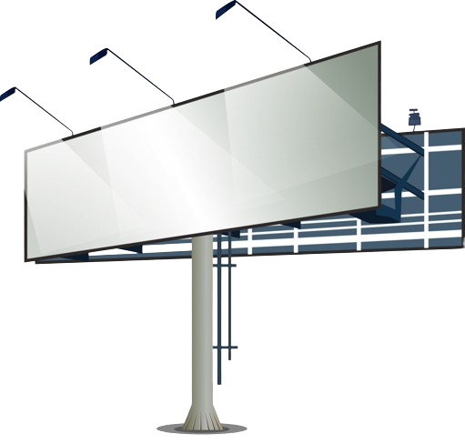

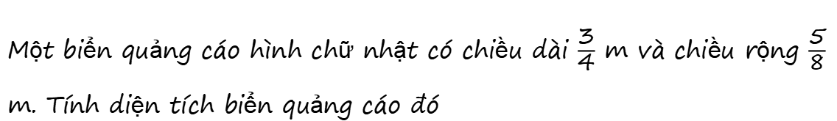
Bài tập 5:
Một biển quảng cáo hình chữ nhật có chiều dài $\frac{\text{3}}{\text{4}}$ m và chiều rộng $\frac{\text{5}}{\text{8}}$ m. Tính diện tích biển quảng cáo đó
Bài giải
Diện tích biển quảng cáo đó là:
$$\frac{\text{3}}{\text{4}}×\frac{\text{5}}{\text{8}}=\frac{\text{15}}{\text{32}} ({\text{m}}^{2})$$
Đáp số: $\frac{\text{15}}{\text{32}} {\text{m}}^{2}.$

Slide 10

Ấn để đến trang sách

Slide 11


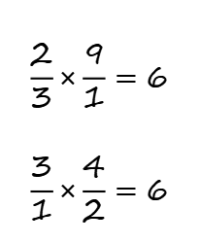


Bài tập 6:
?
Xếp thẻ số vào ô thích hợp để được phép nhân đúng?
1
2
3
4
5
?
?
$$×$$
$=$ 6
?
?
6
7
8
9
$$\frac{\text{2}}{\text{3}}×\frac{\text{9}}{\text{1}}=\text{6}$$
$$\frac{\text{3}}{\text{1}}×\frac{\text{4}}{\text{2}}=\text{6}$$
$$\frac{\text{2}}{\text{1}}×\frac{\text{6}}{\text{2}}=\text{6}$$
$$\frac{\text{3}}{\text{2}}×\frac{\text{4}}{\text{1}}=\text{6}$$
Đáp án tham khảo

Slide 12







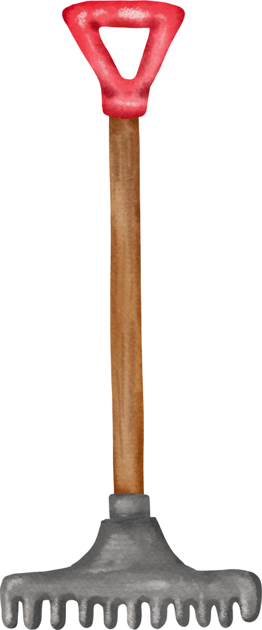

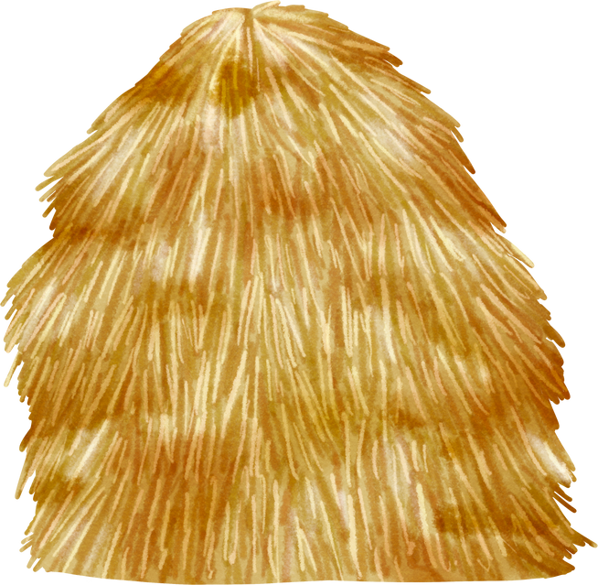
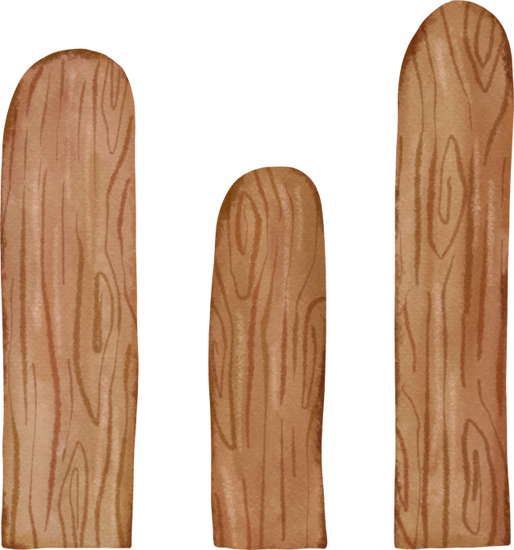
TRÒ CHƠI HÁI CAM

Slide 13
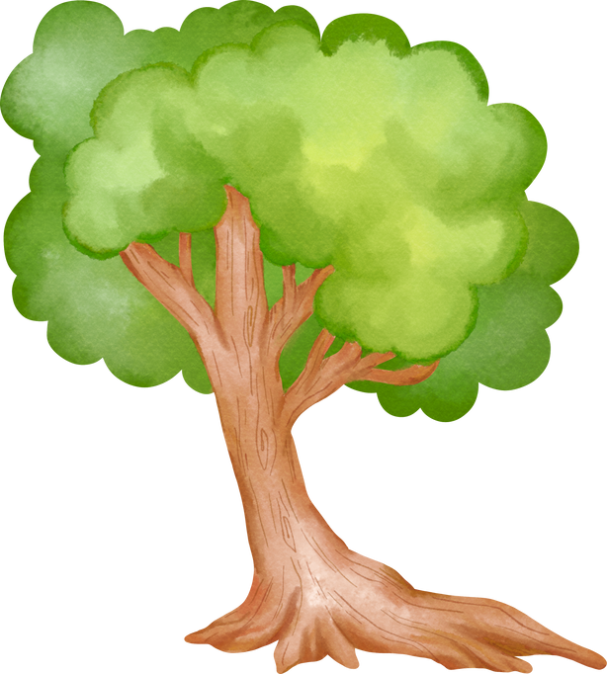






Notes:
Bấm vào các quả cam để đến các câu hỏi
Trả lời hết các câu hỏi, bấm tiếp theo để tiếp tục bài giảng

Slide 14







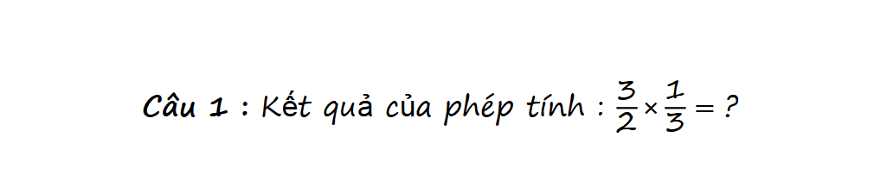
Câu 1 : Kết quả của phép tính : $\frac{\text{3}}{\text{2}}×\frac{\text{1}}{\text{3}}=\text{?}$
A. $\frac{\text{1}}{\text{2}}$
C. $\frac{\text{4}}{\text{5}}$
B. $\frac{\text{1}}{\text{3}}$
D. $\frac{\text{5}}{\text{4}}$
Notes:
Bấm vào các đáp án để hiện kết quả đúng/sai.
Bấm quay về để tiếp tục chọn các câu hỏi.

Slide 15

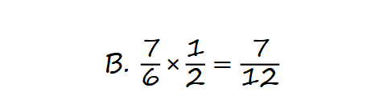


Câu 2: Phép tính nào sai?
A. $\frac{\text{3}}{\text{2}}×\frac{\text{2}}{\text{5}}=\frac{\text{3}}{\text{5}}$
C. $\frac{\text{5}}{\text{4}}×\frac{\text{1}}{\text{5}}=\frac{\text{5}}{\text{9}}$
B. $\frac{\text{7}}{\text{6}}×\frac{\text{1}}{\text{2}}=\frac{\text{7}}{\text{12}}$
D. $\frac{\text{4}}{\text{9}}×\text{2}=\frac{\text{8}}{\text{9}}$
Notes:
Bấm vào các đáp án để hiện kết quả đúng/sai.
Bấm quay về để tiếp tục chọn các câu hỏi.

Slide 16




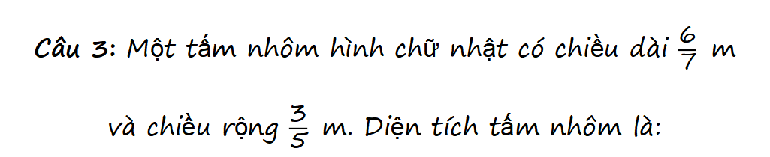
Câu 3: Một tấm nhôm hình chữ nhật có chiều dài $\frac{\text{6}}{\text{7}} \text{m}$ và chiều rộng $\frac{\text{3}}{\text{5}} \text{m}$. Diện tích tấm nhôm là:
A. $\frac{\text{3}}{\text{35}} {\text{m}}^{2}$
C. $\frac{\text{18}}{\text{35}} \text{m}$
B. $\frac{\text{6}}{\text{35}} {\text{m}}^{2}$
D. $\frac{\text{18}}{\text{35}} {\text{m}}^{2}$
Notes:
Bấm vào các đáp án để hiện kết quả đúng/sai.
Bấm quay về để tiếp tục chọn các câu hỏi.

Slide 17




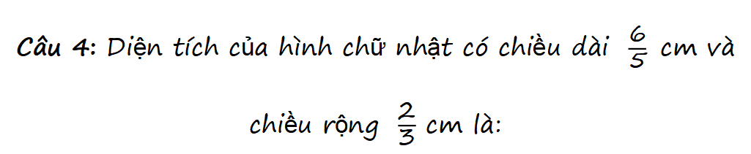
Câu 4: Diện tích của hình chữ nhật có chiều dài $\frac{\text{6}}{\text{5}} \text{cm}$ và chiều rộng $\frac{\text{2}}{\text{3}}$ cm là:
A. $\frac{\text{15}}{\text{12}}{ \text{cm}}^{2}$
C. $\frac{\text{5}}{\text{15}}{ \text{cm}}^{2}$
B. $\frac{\text{4}}{\text{5}}{ \text{cm}}^{2}$
D. $\frac{\text{15}}{\text{8}}{ \text{cm}}^{2}$
Notes:
Bấm vào các đáp án để hiện kết quả đúng/sai.
Bấm quay về để tiếp tục chọn các câu hỏi.

Slide 18
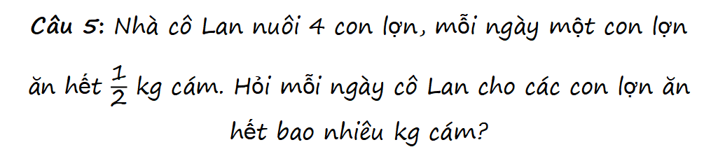
Câu 5: Nhà cô Lan nuôi 4 con lợn, mỗi ngày một con lợn ăn hết $\frac{\text{1}}{\text{2}}$ kg cám. Hỏi mỗi ngày cô Lan cho các con lợn ăn hết bao nhiêu kg cám?
A. 2 kg cám
C. 4 kg cám
B. 3 kg cám
D. 1 kg cám
Notes:
Bấm vào các đáp án để hiện kết quả đúng/sai.
Bấm quay về để tiếp tục chọn các câu hỏi.

Slide 19

CỦNG CỐ, DẶN DÒ
Qua bài học hôm nay, em học được những gì?
Muốn nhân hai phân số ta làm thế nào?

Slide 20

Ấn để đến trang sách

Slide 21

01
Ôn tập kiến thức đã học
02
Hoàn thành bài tập trong VBT
03
Đọc và chuẩn bị trước Bài 81: Luyện tập

